Slide 1
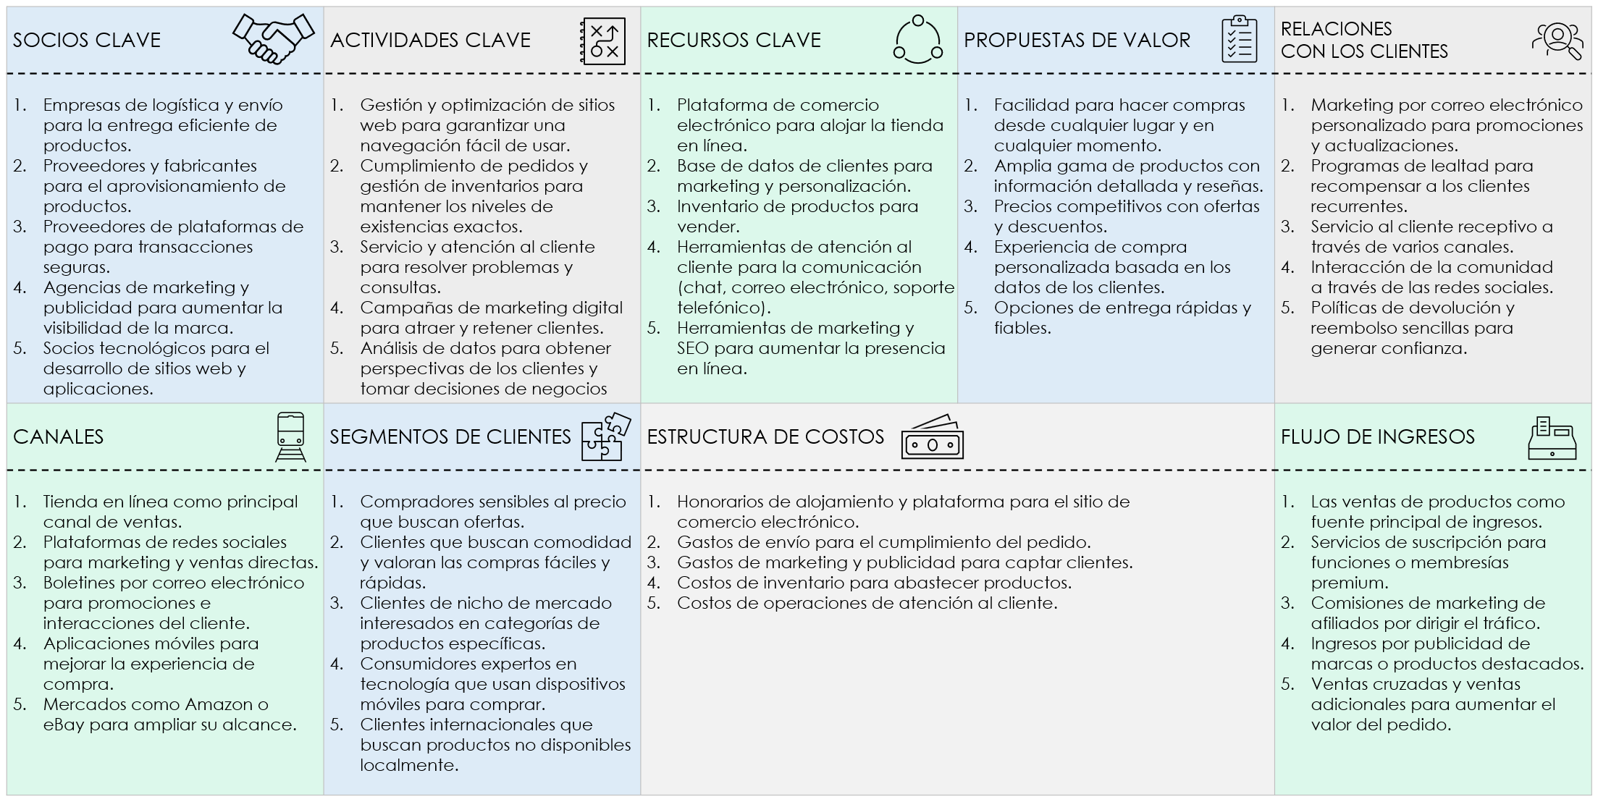
EJEMPLO DE PLANTILLA DE LIENZO DEL MODELO DE NEGOCIOS PARA COMERCIO ELECTRÓNICO para PowerPoint
La siguiente diapositiva brinda una descripción general del modelo de negocios para comercio electrónico y destaca las consideraciones clave para cada sección.

Slide 2
EJEMPLO DE PLANTILLA DE LIENZO DEL MODELO DE NEGOCIOS PARA COMERCIO ELECTRÓNICO
SOCIOS CLAVE | ACTIVIDADES CLAVE | RECURSOS CLAVE | PROPUESTAS DE VALOR | RELACIONES CON LOS CLIENTES
Empresas de logística y envío para la entrega eficiente de productos. Proveedores y fabricantes para el aprovisionamiento de productos. Proveedores de plataformas de pago para transacciones seguras. Agencias de marketing y publicidad para aumentar la visibilidad de la marca. Socios tecnológicos para el desarrollo de sitios web y aplicaciones. | Gestión y optimización de sitios web para garantizar una navegación fácil de usar. Cumplimiento de pedidos y gestión de inventarios para mantener los niveles de existencias exactos. Servicio y atención al cliente para resolver problemas y consultas. Campañas de marketing digital para atraer y retener clientes. Análisis de datos para obtener perspectivas de los clientes y tomar decisiones de negocios | Plataforma de comercio electrónico para alojar la tienda en línea. Base de datos de clientes para marketing y personalización. Inventario de productos para vender. Herramientas de atención al cliente para la comunicación (chat, correo electrónico, soporte telefónico). Herramientas de marketing y SEO para aumentar la presencia en línea. | Facilidad para hacer compras desde cualquier lugar y en cualquier momento. Amplia gama de productos con información detallada y reseñas. Precios competitivos con ofertas y descuentos. Experiencia de compra personalizada basada en los datos de los clientes. Opciones de entrega rápidas y fiables. | Marketing por correo electrónico personalizado para promociones y actualizaciones. Programas de lealtad para recompensar a los clientes recurrentes. Servicio al cliente receptivo a través de varios canales. Interacción de la comunidad a través de las redes sociales. Políticas de devolución y reembolso sencillas para generar confianza.
CANALES | SEGMENTOS DE CLIENTES | ESTRUCTURA DE COSTOS |  | FLUJO DE INGRESOS
Tienda en línea como principal canal de ventas. Plataformas de redes sociales para marketing y ventas directas. Boletines por correo electrónico para promociones e interacciones del cliente. Aplicaciones móviles para mejorar la experiencia de compra. Mercados como Amazon o eBay para ampliar su alcance. | Compradores sensibles al precio que buscan ofertas. Clientes que buscan comodidad y valoran las compras fáciles y rápidas. Clientes de nicho de mercado interesados en categorías de productos específicas. Consumidores expertos en tecnología que usan dispositivos móviles para comprar. Clientes internacionales que buscan productos no disponibles localmente. | Honorarios de alojamiento y plataforma para el sitio de comercio electrónico. Gastos de envío para el cumplimiento del pedido. Gastos de marketing y publicidad para captar clientes. Costos de inventario para abastecer productos. Costos de operaciones de atención al cliente. |  | Las ventas de productos como fuente principal de ingresos. Servicios de suscripción para funciones o membresías premium. Comisiones de marketing de afiliados por dirigir el tráfico. Ingresos por publicidad de marcas o productos destacados. Ventas cruzadas y ventas adicionales para aumentar el valor del pedido.

Slide 3
DESCARGO DE RESPONSABILIDAD Todos los artículos, las plantillas o la información que proporcione Smartsheet en el sitio web son solo de referencia. Si bien nos esforzamos por mantener la información actualizada y correcta, no hacemos declaraciones ni garantías de ningún tipo, explícitas o implícitas, sobre la integridad, precisión, confiabilidad, idoneidad o disponibilidad con respecto al sitio web o la información, los artículos, las plantillas o los gráficos relacionados que figuran en el sitio web. Por lo tanto, cualquier confianza que usted deposite en dicha información es estrictamente bajo su propio riesgo.

